Slide 1

Logique de contrôle / Développement de la sécurité informatique
RAMETTE Brice - HEYBERGER Nathanaël – PAIMBLANC Jayson
BUT 1A Informatique
TD1

Slide 2
Sommaire
Principe de la sécurité informatique
Les piliers de la sécurité informatique
- Point historique
- Principe du chiffrement
- Le RSA
- Différence entre le chiffrement et le hachage
Loi européenne et RGPD
Les utilisateurs sont contrôlés
- Cas de la Chine
- La NSA aux États-Unis
Personnages historiques
- Alan Turing
- Edward Snowden
Femme informaticienne : Anne-Marie Eklund Löwinder

Slide 3
Principe de la sécurité informatique
Réseaux
Intrusion
« Humain » => Social Engineering

Slide 4
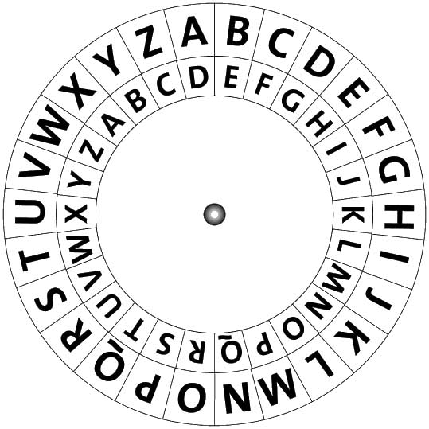
Les piliers de la sécurité informatique
Point historique
Chiffrement césar
Exemple : « BUT »

Slide 5
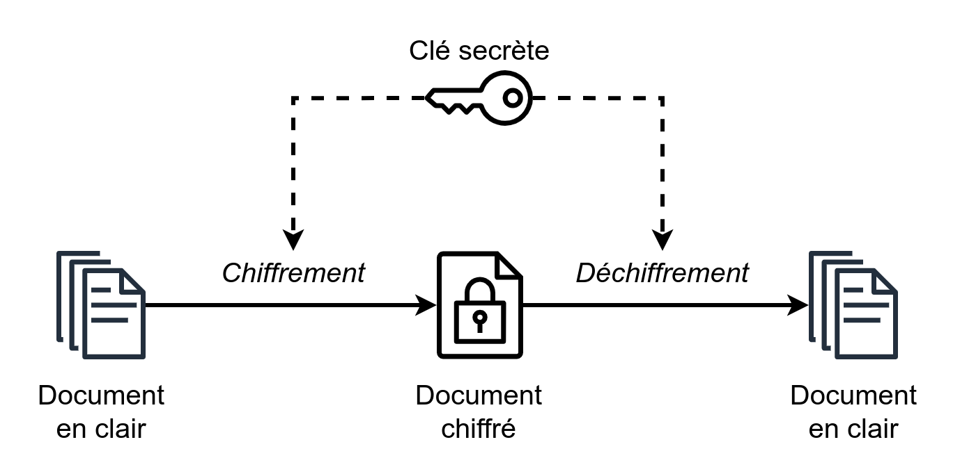
Les piliers de la sécurité informatique
Principe du chiffrement
Transformer le message
Envoie du message
Déchiffrement du message

Slide 6
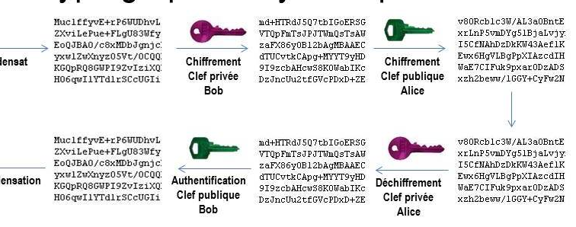
Les piliers de la sécurité informatique
Le RSA
Asymétrique cryptographique
Clés publiques et privées
Algorithme vulgarisé
Faille ?

Slide 7
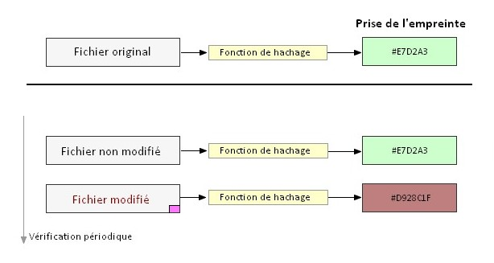
Les piliers de la sécurité informatique
Différences entre chiffrement et hachage
Fonctions à trappes
Quoi utiliser ?
Selon quel cas ?

Slide 8

Loi RGPD

Slide 9
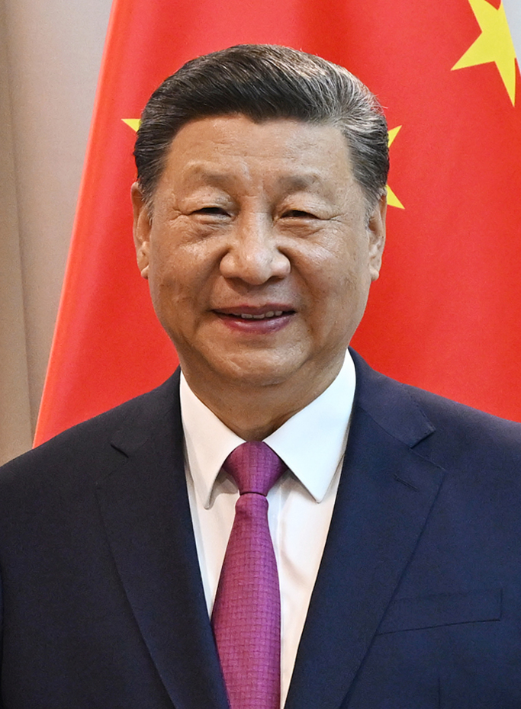
La surveillance des populations
Cas de la République Populaire de Chine
Alibaba,
Tencent,
Xiaomi,
...

Slide 10
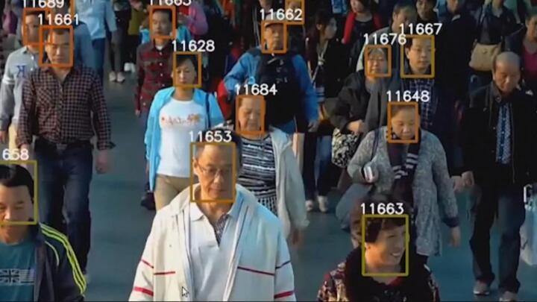
La surveillance des populations
Cas de la République Populaire de Chine
Le crédit social :
  points
  bon/mauvais
  citoyen

Slide 11
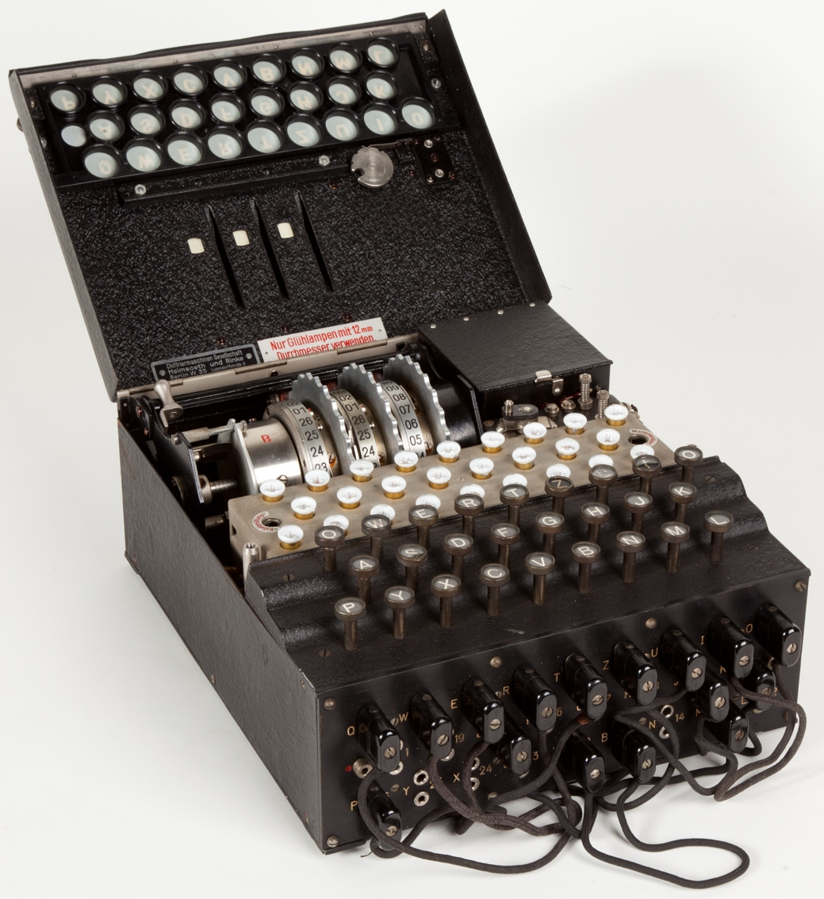
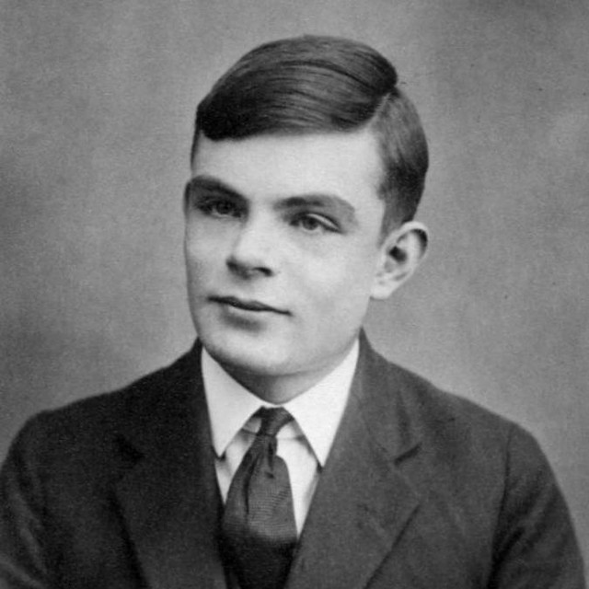
Alan Turing

Slide 12

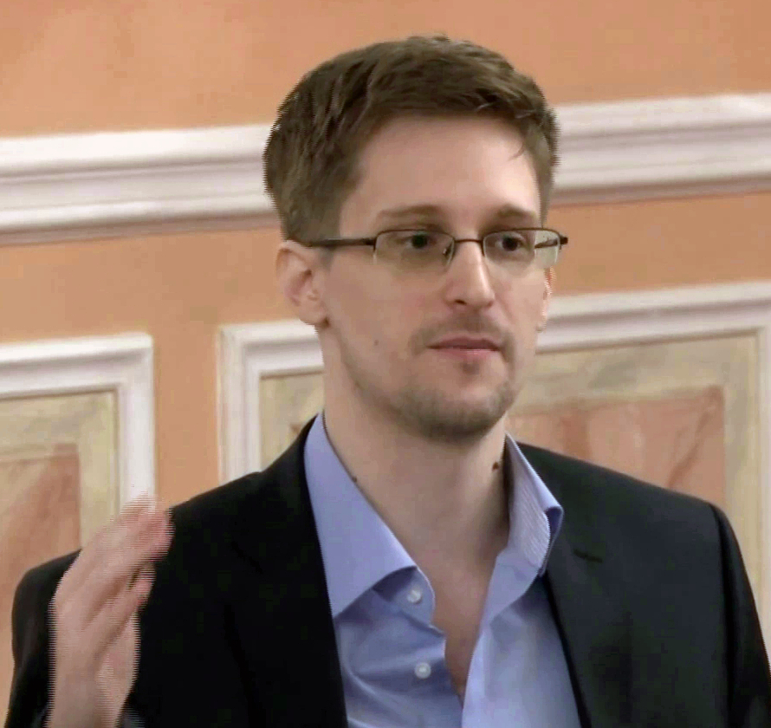
Edward Snowden

Slide 13
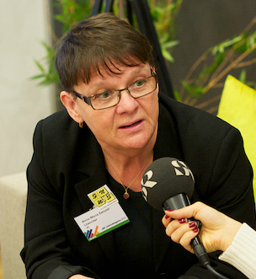
Femme Informaticienne
Anne-Marie Eklund Löwinder
Née le 26 Septembre 1957 à Stockholm
Informaticienne Suédoise experte d’Internet
«Je dois admettre que j'aime l'Internet. Il est une œuvre d'art de l'ingénierie, c'est admirable. Être en mesure de contribuer à rendre cet endroit plus sûr me fait du bien »

Slide 14

Femme Informaticienne
Anne-Marie Eklund Löwinder
Ses diplômes
Titulaire d’un doctorat en Informatique
Spécialiste en Sécurité Informatique
En 2013, première Suédoise à être introduit dans l’Internet Hall of Fame

Slide 15
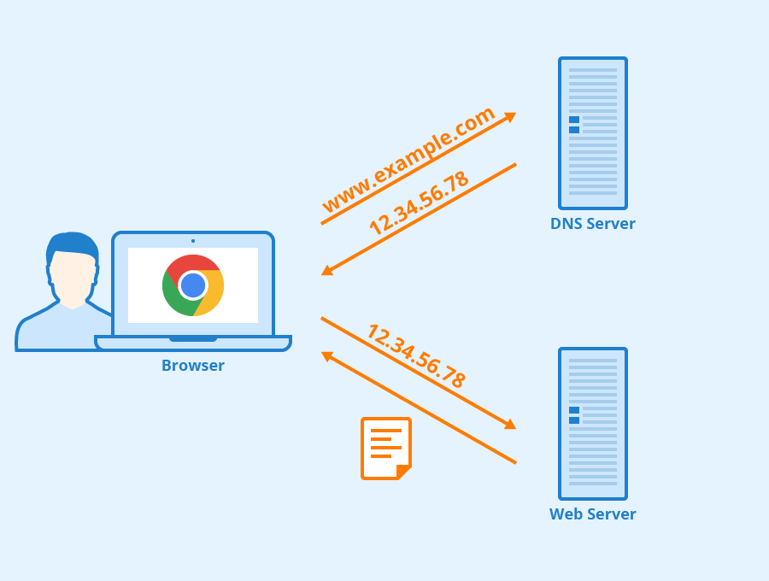
Femme Informaticienne
Anne-Marie Eklund Löwinder
DNSSEC c’est quoi ?
Protocole standardisé
-> Résoudre des problèmes de sécurités liés au protocole DNS
Sécurisation des données envoyées par le DNS

Slide 16

Femme Informaticienne
Anne-Marie Eklund Löwinder
Ses responsabilités
Responsable de la sécurité de l’information à l’ISS
Siège aux conseils d’administration
-> CENTR
-> Institut de recherche en informatique en Suède
L’une des 14 “crypto-officers” de la TCR

Slide 17
Webographie
https://fr.wikipedia.org/wiki/Chiffrement_RSA
https://fr.wikipedia.org/wiki/Histoire_de_la_cryptologie
https://fr.wikipedia.org/wiki/Fonction_de_hachage
https://fr.wikipedia.org/wiki/R%C3%A8glement_g%C3%A9n%C3%A9ral_sur_la_protection_des_donn%C3%A9es

Slide 18
Webographie
https://theconversation.com/la-surveillance-numerique-est-omnipresente-en-chine-voici-comment-les-citoyens-y-font-face-223051
https://www.rtl.fr/actu/international/chine-la-reconnaissance-faciale-une-arme-politique-et-industrielle-7799652259
https://fr.wikipedia.org/wiki/Alan_Turing

Slide 19
Webographie
https://fr.wikipedia.org/wiki/Edward_Snowden
https ://fr .wikipedia .org /wiki /Anne -Marie_Eklund_L %C3 %B6winder
https ://fr .wikipedia .org /wiki /Femmes_dans_l %27informatique
https ://fr .wikipedia .org /wiki /Domain_Name_System_Security_Extensions

Slide 20
Webographie
https ://www .internethalloffame .org /inductee /anne -marie -eklund -lowinder/
https ://fr .wikipedia .org /wiki /Temple_de_la_renomm %C3 %A9e_d %27Internet

Slide 21
Webographie (images)
https://www.escape-outils.fr/wp-content/uploads/2021/03/roue-de-chiffrement.jpg
https://upload.wikimedia.org/wikipedia/commons/9/92/Chiffrement_sym%C3%A9trique.png
https://upload.wikimedia.org/wikipedia/commons/a/a1/Cryptographie_asym%C3%A9trique.jpg
https://upload.wikimedia.org/wikipedia/commons/b/b9/Illustration_empreinte_par_hachage.jpg

Slide 22
Webographie (images)
https://www.branchet.fr/wp-content/uploads/2020/11/rgpd.jpeg
https://s.france24.com/media/display/3d070662-6c15-11e9-adfd-005056a964fe/w:720/p:16x9/fr_nw_pkg_focus_0501_chine_credit_social_notation_des_citoyens_ok.jpg
https://upload.wikimedia.org/wikipedia/commons/0/06/Xi_Jinping_in_July_2024_%28cropped%29.jpg

Slide 23
Webographie (images)
https://upload.wikimedia.org/wikipedia/commons/b/bd/Enigma_%28crittografia%29_-_Museo_scienza_e_tecnologia_Milano.jpg
https://live.staticflickr.com/65535/52372679917_dccaa179b8_z.jpg
https://upload.wikimedia.org/wikipedia/commons/a/a3/Edward_Snowden_2013-10-9_%282%29_%28cropped%29.jpg

Slide 24
Webographie (images)
https://live.staticflickr.com/2572/5789852737_f22166bf1f_b.jpg
https://upload.wikimedia.org/wikipedia/commons/c/ce/Anne-Marie_Eklund_L%C3%B6winder.jpg
https://www.seobility.net/en/wiki/images/d/d0/DNS-Server.png
https://www.google.com/imgres?q=drapeau%20suede&imgurl=https%3A%2F%2Fvectorportal.com%2Fstorage%2Fsweden_1273.jpg&imgrefurl=https%3A%2F%2Fvectorportal.com%2Ffr%2Fvector%2Fsu%25C3%25A8de-vecteur-flag.ai%2F4144&docid=prAknaHMLdAPMM&tbnid=umfPRsUv_MhNxM&vet=12ahUKEwi5icX13feJAxVMRaQEHY95JQIQM3oECHIQAA..i&w=660&h=660&hcb=2&ved=2ahUKEwi5icX13feJAxVMRaQEHY95JQIQM3oECHIQAA
https://www.jobibou.com/system/b7491f6946927cefd23edb4fb04b317cbeecfbf2.jpg?1712044280
https://encrypted-tbn0.gstatic.com/images?q=tbn:ANd9GcTyjz3OS2ZYs8mN-kOux6VJCdh6rUd4AaF5tg&s
https://cdni.iconscout.com/illustration/free/thumb/free-responsable-marketing-2043014-1730201.png

